Slide 1
Дидактические игры по экологическому развитию «Мир вокруг нас»
Воспитатель:
Саворовская Юлия Александровна
МБДОУ Детский сад №119

Slide 2
Цель:
Обобщение экологических знаний детей о живой и неживой природе
Задачи:
Учить классифицировать предметы, находить сходства и отличия, называть группы предметов обобщающими словами;
Развивать речь, активизировать и расширять словарь; способствовать развитию логического мышления, внимания, памяти;
Воспитывать бережное отношение ко всему живому.

Slide 3
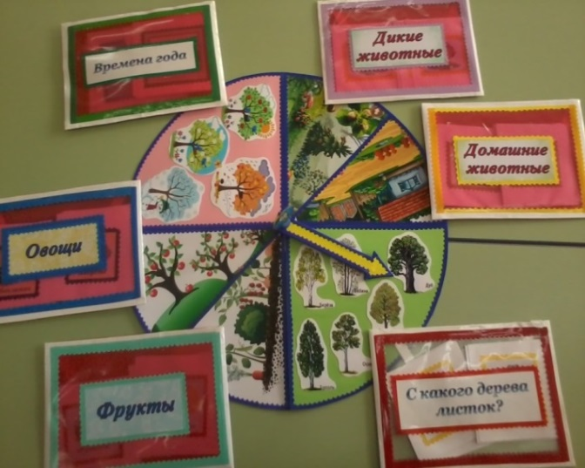
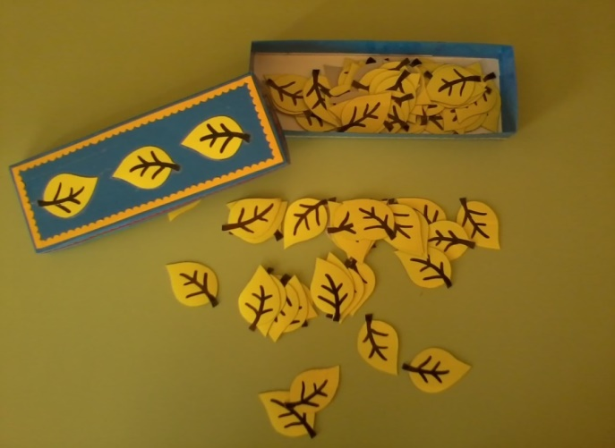
МИР ВОКРУГ НАС
Раскладной круг со стрелкой
и секторами: «Домашние и
дикие животные»,
«Овощи и фрукты»,
«Времена года»,
«С какого дерева листок?»
Карточки с предметными картинками
Фишки-листочки

Slide 4
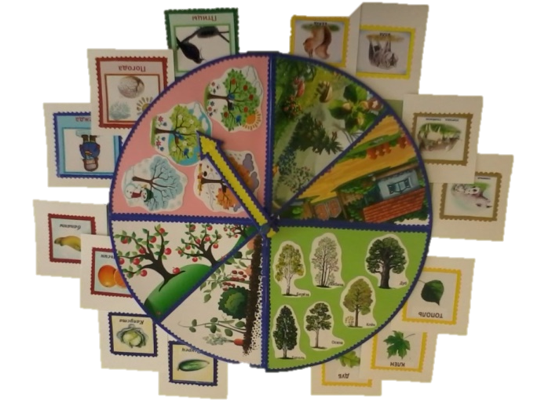
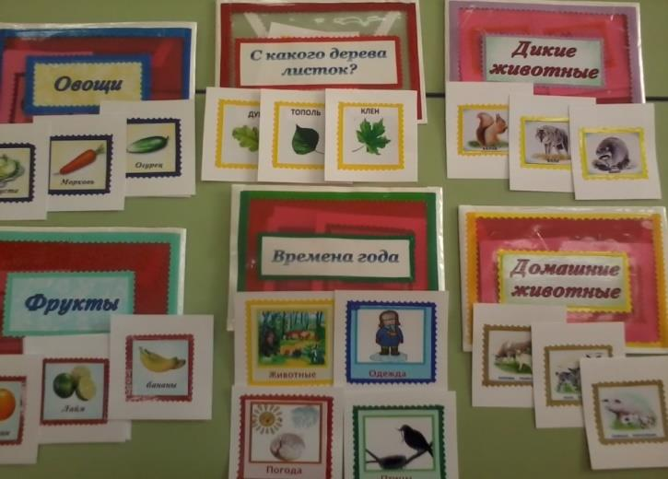
Ход игры
1 вариант:
Разложить карточки на секторе, назвать группу предметов обобщающим словом.
2 вариант:
«Четвёртый лишний»
3 вариант:
Загадки по секторам.

Slide 5
Экологические игры являются одним из действенных методом по формированию экологических знаний у дошкольников.
Экологическое воспитание занимает одно из важнейших направлений в работе дошкольных образовательных учреждений.
Для повышения эффективности экологического воспитания применяются разнообразные методы и формы работы.

Slide 6
Природа так обо всем позаботилась, что повсюду ты находишь, чему учиться
(Леонардо да Винчи).

